Slide 1
FOL Mantık - devamı

Slide 2
FOL’de Entailment
(Mantıksal takip, Mantıksal Çıkarım)
KB’nin, S cümlesini mantıksal olarak takip etmesi:
Eğer KB her I yorumunda doğru ise (KB holds in I), S de her I yorumunda doğrudur (S holds in I).

Slide 3
FOL’de Entailment
(Mantıksal takip, Mantıksal Çıkarım)
KB’nin, S cümlesini mantıksal olarak takip etmesi:
Eğer KB her I yorumunda doğru ise (KB holds in I), S de her I yorumunda doğrudur (S holds in I).
Bütün
yorumlar
S
KB

Slide 4
FOL’de Entailment
(Mantıksal takip, Mantıksal Çıkarım)
KB’nin, S cümlesini mantıksal olarak takip etmesi:
Eğer KB her I yorumunda doğru ise (KB holds in I), S de her I yorumunda doğrudur (S holds in I).
Mantıksal takibi hesaplamak sonsuz sayıda yorum olabileceği için genellikle imkansızdır.
Bütün
yorumlar
S
KB

Slide 5
FOL’de Entailment
(Mantıksal takip, Mantıksal Çıkarım)
KB’nin, S cümlesini mantıksal olarak takip etmesi:
Eğer KB her I yorumunda doğru ise (KB holds in I), S de her I yorumunda doğrudur (S holds in I).
Mantıksal takibi hesaplamak sonsuz sayıda yorum olabileceği için genellikle imkansızdır.
Sonsuz elemanlı bir uzayda sadece tek bir yorumun doğruluğunu hesaplamak bile olanaksız.
Bütün
yorumlar
S
KB

Slide 6
FOL’de Entailment
KB: (∀x. Circle(x) → Oval(x)) Λ (∀x. Square(x) → ~Oval(x))

Slide 7
FOL’de Entailment
KB: (∀x. Circle(x) → Oval(x)) Λ (∀x. Square(x) → ~Oval(x))
S: (∀x. Square(x) → ~Circle(x)) (KB entails S) ?

Slide 8
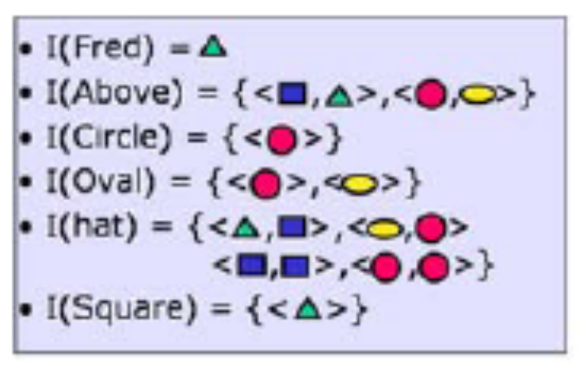
FOL’de Entailment
KB: (∀x. Circle(x) → Oval(x)) Λ (∀x. Square(x) → ~Oval(x))
S: (∀x. Square(x) → ~Circle(x)) (KB entails S) ?
holds(KB,I) olduğu biliniyor.
Acaba holds(S,I) doğru mu?

Slide 9
FOL’de Entailment
KB: (∀x. Circle(x) → Oval(x)) Λ (∀x. Square(x) → ~Oval(x))
S: (∀x. Square(x) → ~Circle(x)) (KB entails S) ?
holds(KB,I) olduğu biliniyor.
Acaba holds(S,I) doğru mu?
Bu soru “KB entails S doğru
mu?” şeklinde de olabilir.

Slide 10
FOL’de Entailment
KB: (∀x. Circle(x) → Oval(x)) Λ (∀x. Square(x) → ~Oval(x))
S: (∀x. Square(x) → ~Circle(x)) (KB entails S) ?
holds(KB,I) olduğu biliniyor.
Acaba holds(S,I) doğru mu?
Bu soru “KB entails S doğru
mu?” şeklinde de olabilir.
Burada U sınırlı ve küçük
olduğu için holds(S,I) kolayca
kontrol edilebilir. (Sonuç doğru)

Slide 11
Sonsuz kümede yorum
KB: (∀x. Circle(x) → Oval(x)) Λ (∀x. Square(x) → ~Oval(x))
S: (∀x. Square(x) → ~Circle(x))

Slide 12
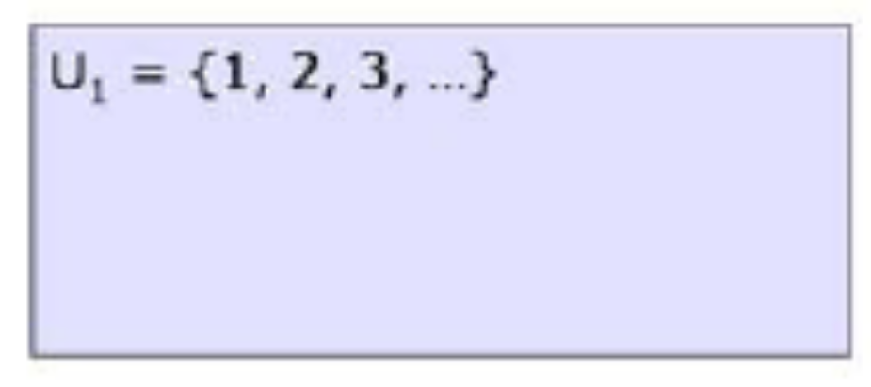
Sonsuz kümede yorum
KB: (∀x. Circle(x) → Oval(x)) Λ (∀x. Square(x) → ~Oval(x))
S: (∀x. Square(x) → ~Circle(x))

Slide 13
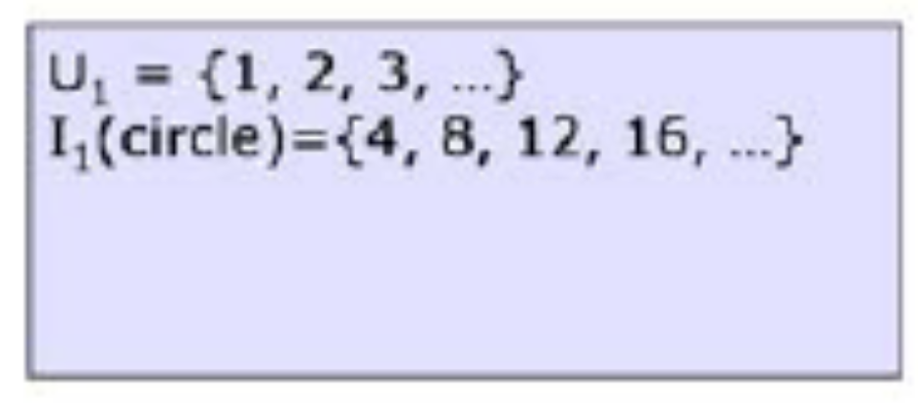
Sonsuz kümede yorum
KB: (∀x. Circle(x) → Oval(x)) Λ (∀x. Square(x) → ~Oval(x))
S: (∀x. Square(x) → ~Circle(x))

Slide 14
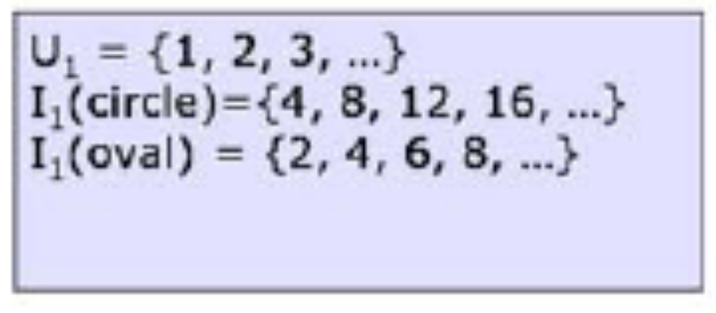
Sonsuz kümede yorum
KB: (∀x. Circle(x) → Oval(x)) Λ (∀x. Square(x) → ~Oval(x))
S: (∀x. Square(x) → ~Circle(x))

Slide 15
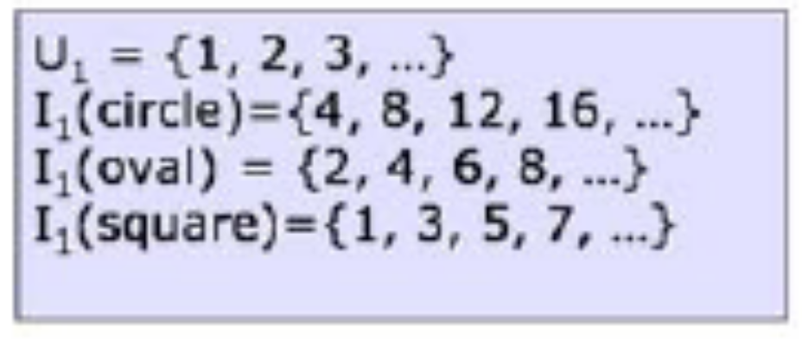
Sonsuz kümede yorum
KB: (∀x. Circle(x) → Oval(x)) Λ (∀x. Square(x) → ~Oval(x))
S: (∀x. Square(x) → ~Circle(x))

Slide 16
Sonsuz kümede yorum
KB: (∀x. Circle(x) → Oval(x)) Λ (∀x. Square(x) → ~Oval(x))
S: (∀x. Square(x) → ~Circle(x))
holds(KB,I₁) doğru mu?

Slide 17
Sonsuz kümede yorum
KB: (∀x. Circle(x) → Oval(x)) Λ (∀x. Square(x) → ~Oval(x))
S: (∀x. Square(x) → ~Circle(x))
holds(KB,I₁) doğru mu?
Evet, fakat sonucu U’daki
elemanları deneyerek
bulamayız.

Slide 18
Sonsuz kümede yorum
KB: (∀x. Circle(x) → Oval(x)) Λ (∀x. Square(x) → ~Oval(x))
S: (∀x. Square(x) → ~Circle(x))
holds(KB,I₁) doğru mu?
Evet, fakat sonucu U’daki
elemanları deneyerek
bulamayız.
Ayrıca holds(S,I₁) de
doğrudur.
Fakat burada da sonucu U’daki elemanları deneyerek bulamayız.

Slide 19
Sonsuz kümede yorum
KB: (∀x. Circle(x) → Oval(x)) Λ (∀x. Square(x) → ~Oval(x))
S₁: ∀x,y. Circle(x) Λ Oval(y) Λ ~Circle(y) → Above(x,y)

Slide 20
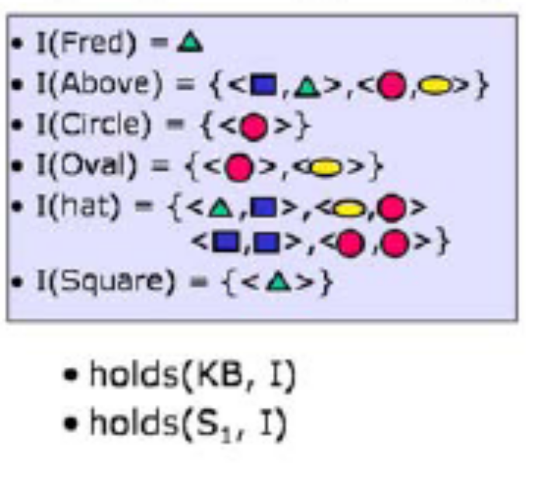
Sonsuz kümede yorum
KB: (∀x. Circle(x) → Oval(x)) Λ (∀x. Square(x) → ~Oval(x))
S₁: ∀x,y. Circle(x) Λ Oval(y) Λ ~Circle(y) → Above(x,y)

Slide 21
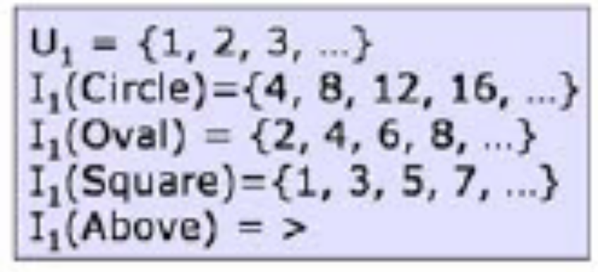
Sonsuz kümede yorum
KB: (∀x. Circle(x) → Oval(x)) Λ (∀x. Square(x) → ~Oval(x))
S₁: ∀x,y. Circle(x) Λ Oval(y) Λ ~Circle(y) → Above(x,y)

Slide 22
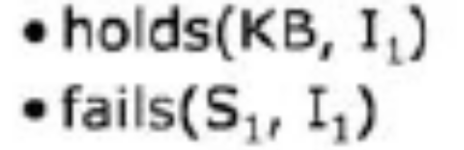
Sonsuz kümede yorum
KB: (∀x. Circle(x) → Oval(x)) Λ (∀x. Square(x) → ~Oval(x))
S₁: ∀x,y. Circle(x) Λ Oval(y) Λ ~Circle(y) → Above(x,y)

Slide 23
Sonsuz kümede yorum
KB: (∀x. Circle(x) → Oval(x)) Λ (∀x. Square(x) → ~Oval(x))
S₁: ∀x,y. Circle(x) Λ Oval(y) Λ ~Circle(y) → Above(x,y)
Bu duruma göre KB entails S₁ yanlıştır. (I₁ yorumuna göre sağlamıyor.)

Slide 24
İspat ve Mantıksal Takip
Entailment mantıksal sonuç çıkarma felsefesine dayanır.

Slide 25
İspat ve Mantıksal Takip
Entailment mantıksal sonuç çıkarma felsefesine dayanır.
Bütün yorumları niceleştirerek (enumerate) sonuca ulaşamayız. (Sonsuz yorum var.)

Slide 26
İspat ve Mantıksal Takip
Entailment mantıksal sonuç çıkarma felsefesine dayanır.
Bütün yorumları niceleştirerek (enumerate) sonuca ulaşamayız. (Sonsuz yorum var.)
Bu sebeple ispat kullanmak durumundayız.

Slide 27
İspat ve Mantıksal Takip
Entailment mantıksal sonuç çıkarma felsefesine dayanır.
Bütün yorumları niceleştirerek (enumerate) sonuca ulaşamayız. (Sonsuz yorum var.)
Bu sebeple ispat kullanmak durumundayız.
FOL’de eğer S cümlesi KB’yi mantıksal takip ediyorsa, KB’den S’ye sınırlı bir ispat vardır.

Slide 28
Aksiyom oluşturma
Herhangi bir özel I yorumunun doğru olup olmadığını görmek istiyoruz. holds(S,I)?

Slide 29
Aksiyom oluşturma
Herhangi bir özel I yorumunun doğru olup olmadığını görmek istiyoruz. holds(S,I)?
Bu durumda istediğimiz gibi bir KB oluşturan birtakım aksiyomlar tanımlayıp bunları cümleler olarak yazabiliriz.

Slide 30
Aksiyom oluşturma
Herhangi bir özel I yorumunun doğru olup olmadığını görmek istiyoruz. holds(S,I)?
Bu durumda istediğimiz gibi bir KB oluşturan birtakım aksiyomlar tanımlayıp bunları cümleler olarak yazabiliriz.
İstediğimiz durum hem KB’nin I için doğru olması yani holds(KB,I), hem de KB mümkün olan en az sayıda başka yorum için doğru olmasının sağlanmasıdır.

Slide 31
Aksiyom oluşturma
Herhangi bir özel I yorumunun doğru olup olmadığını görmek istiyoruz. holds(S,I)?
Bu durumda istediğimiz gibi bir KB oluşturan birtakım aksiyomlar tanımlayıp bunları cümleler olarak yazabiliriz.
İstediğimiz durum hem KB’nin I için doğru olması yani holds(KB,I), hem de KB mümkün olan en az sayıda başka yorum için doğru olmasının sağlanmasıdır.
Bu durumda ne olursa olsun
  If holds(KB,I) ve K entails S then holds(S,I)

Slide 32
Aksiyom oluşturma
Herhangi bir özel I yorumunun doğru olup olmadığını görmek istiyoruz. holds(S,I)?
Bu durumda istediğimiz gibi bir KB oluşturan birtakım aksiyomlar tanımlayıp bunları cümleler olarak yazabiliriz.
İstediğimiz durum hem KB’nin I için doğru olması yani holds(KB,I), hem de KB mümkün olan en az sayıda başka yorum için doğru olmasının sağlanmasıdır.
Bu durumda ne olursa olsun
  If holds(KB,I) ve K entails S then holds(S,I)
Fakat aksiyomlar yeterince özel değilse, aşağıdaki sorun yaşanabilir. (bazı yorumlar için S yanlış olabilir).
  holds(KB,I) ve holds(S,I), fakat S mantıksal olarak KB’den çıkarılmaz. (KB doesn’t entail S)

Slide 33

Aksiyom oluşturma örneği

Slide 34
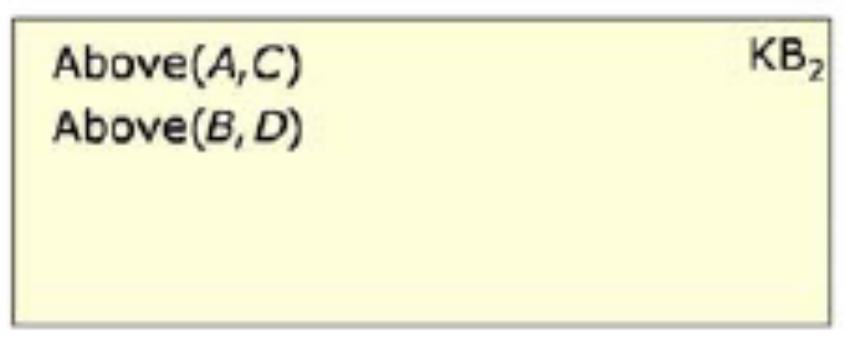
Aksiyom oluşturma örneği

Slide 35

Aksiyom oluşturma örneği

Slide 36
Aksiyom oluşturma örneği

Slide 37
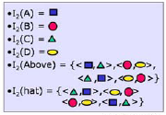
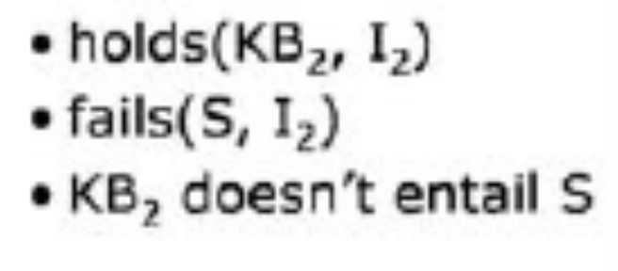
Aksiyom oluşturma örneği

Slide 38
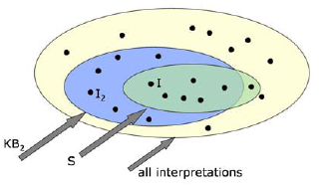
Grafiksel gösterim

Slide 39
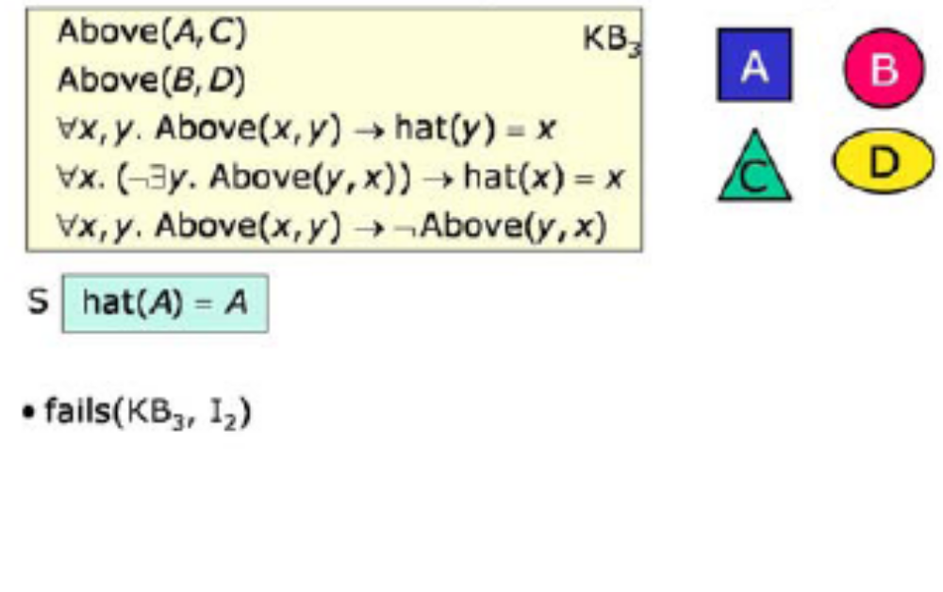
Aksiyom oluşturma örneği devam

Slide 40
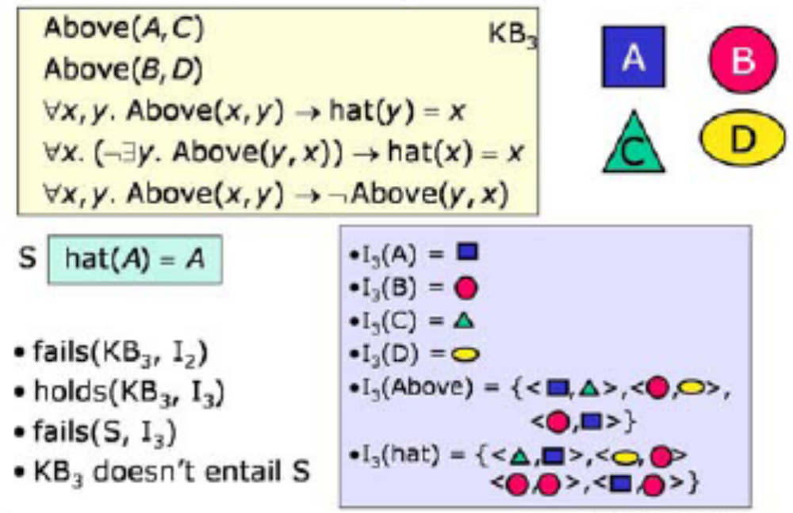
Aksiyom oluşturma örneği devam

Slide 41
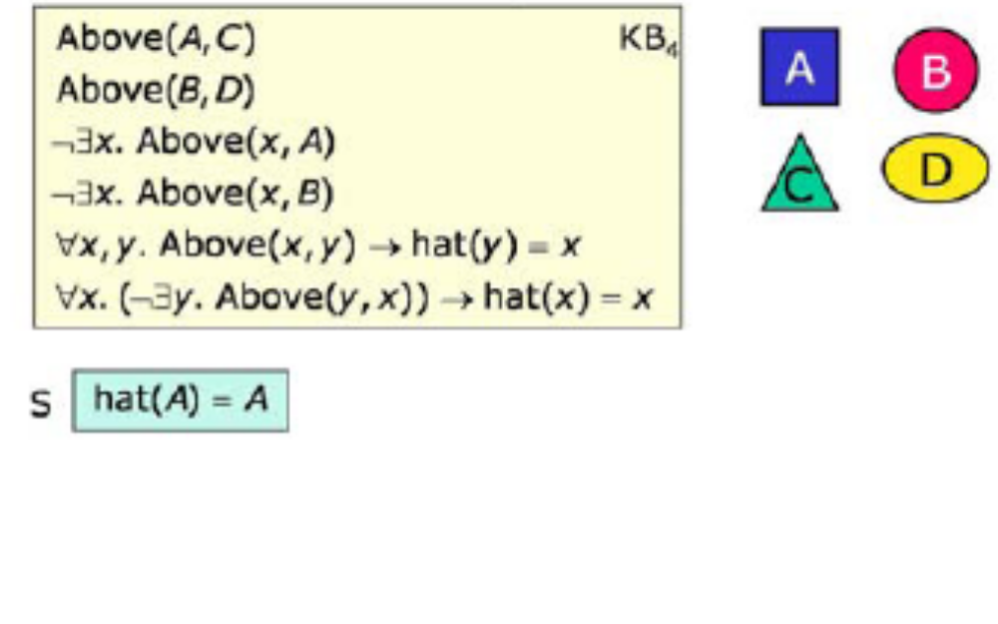
Aksiyom oluşturma örneği devam

Slide 42
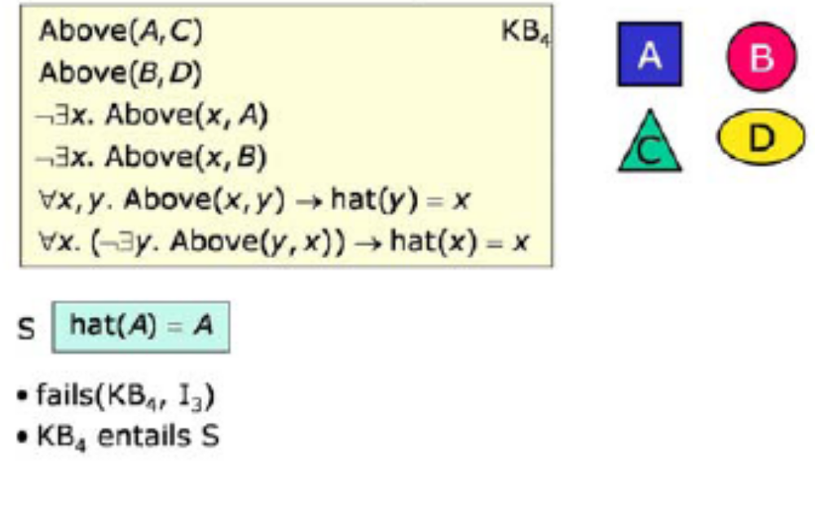
Aksiyom oluşturma örneği devam

Slide 43
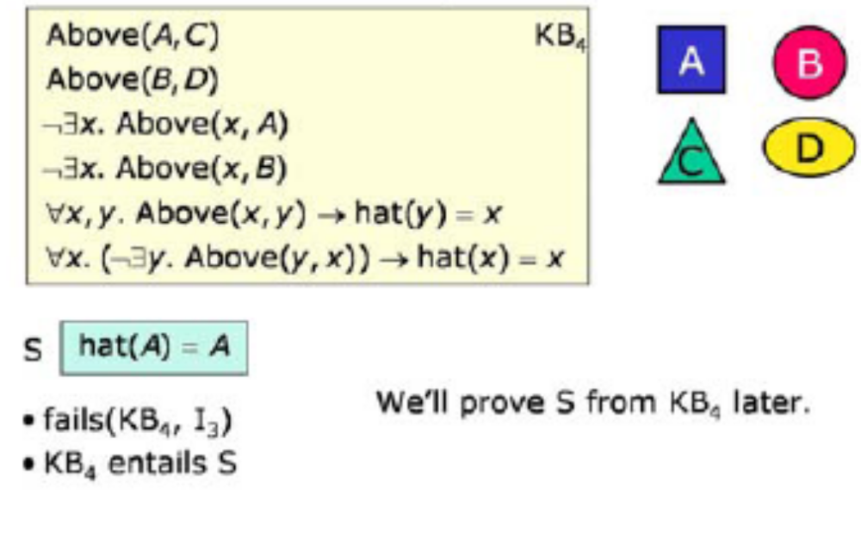
Aksiyom oluşturma örneği devam

